Slide 1
第八章 关系数据库查询优化

Slide 2
学习内容
8.1 查询处理概述
8.2 基本运算实现举例
8.3 查询优化的选择执行
8.4物理优化
8.5 sql语句优化

Slide 3
学习目标
了解查询处理的过程
了解查询优化的步骤
掌握关系代数等价变换规则
了解启发式优化的方法

Slide 4
8.1 查询处理概述
8.1.1 查询处理的定义
8.1.2 查询处理的执行步骤
8.1.3 相关基本概念

Slide 5
8.1.1 查询处理的定义
1. 定义
从数据库中提取数据的一系列活动
2. 包括的主要内容
    表达式
    转换
    执行
3. 输入、输出

Slide 6
8.1.2 查询处理的执行步骤
语法分析与翻译
优化
执行
查询语句
语法分析与翻译
关系代数表达式
优化器
查询结果
执行引擎
执行计划
有关数据的统计值
数据

Slide 7
8.1.3 相关基本概念
查询代价
  查询处理对各种资源的使用情况
    磁盘存取 （简化为磁盘块传送数）
    CPU时间
    通信开销
    内存开销
COST_{CPU}(PLAN)
COST_{I/O}(PLAN)
PLAN1
9.2 CPU seconds
103 reads
PLAN2
1.7CPU seconds
890 reads

Slide 8
8.1.3 相关基本概念(续)
部分用于估计代价的目录信息
  有关关系的统计信息
    n_{r}：关系R中的元组数目
    b_{r}：含有关系R的元组的块数目
    s_{r} ：关系R中一个元组的大小
    f_{r} ：关系R的块因子，即一个块中能存放的关系R的元组数
    若假定关系R的元组物理上存于同一文件中，则：
    b_{r} = ⎡ n_{r} / f_{r} ⎤
  一个重要的影响因素：主存中缓冲区的大小M
    最好的情形
    最坏的情形

Slide 9
8.1.3 相关基本概念(续)
查询优化
  为关系代数表达式的计算选择最有效的查询计划的过程。
查询执行计划
  用于计算一个查询的原语序列。
执行原语
  加了“如何执行”注释的关系代数运算。
查询优化的过程
  代数优化
  物理优化
  详细策略的选择
优化器

Slide 10
8.1.4 查询优化概述
1 查询优化的必要性（续）
例：求选修了2号课程的学生姓名
SELECT Student.Sname
FROM Student, SC
WHERE Student.Sno=SC.Sno
AND SC.Cno='2';

Slide 11
8.1.4 查询优化概述
1 查询优化的必要性(续)
假设1：外存：
  Student:1000条,SC:10000条, 选修2号课程:50条
  一个硬盘块放10个student或者100个SC
  假设2：一次I/O交换元组:10个Student, 或100个SC, 内存中一次可以存放: 5块Student元组（即50个Student）,
1块SC元组（即100个SC）和若干块连接结果元组
假设3：读写速度：20块/秒
假设4：连接方法：基于数据块的嵌套循环法

Slide 12
8.1.4 查询优化概述
1 查询优化的必要性(续)
几种不同的实现方法：
1） Q1＝ П_{Sname}(б_{Student.Sno=SC.Sno ∧SC.Cno='2'} (Student×SC))
2）Ｑ2＝ П_{Ｓname}(б_{SC.Cno=' 2'} (Student SC))
3）Ｑ3＝ П_{Sname}(Student б_{SC.Cno=' 2'} (SC))

Slide 13
8.1.4查询优化概述
1 查询优化的必要性(续)
1 Q1＝ П_{Sname}(б_{Student.Sno=SC.Sno ∧SC.Cno='2'} (Student×SC))
① Student×SC
读取总块数= 读Student表块数 + 读SC表遍数
*每遍块数
(读SC表遍数=Student表的总元组数/在内存中的元组数)
=1000/10+(1000/(10×5)) ×(10000/100)
=100+20×100=2100
读数据时间=2100/20=105秒

Slide 14
8.1.4查询优化概述
1 查询优化的必要性(续)
中间结果大小 = 1000*10000 = 10⁷ (1千万条元组)
写中间结果时间 = 10000000/10/20 = 50000秒
  （设每块能装10个中间结果元组）
②б
读数据时间 = 50000秒
③П
总时间 =105＋50000＋50000秒 = 100105秒
= 27.8小时

Slide 15
8.1.4查询优化概述
1 查询优化的必要性(续)
2. Ｑ2＝ П_{Ｓname}(б_{SC.Cno=' 2'} (Student SC))
①
读取总块数= 2100块（Q1的结果）
读数据时间=2100/20=105秒
因为只有SC只有10000条元组，故等值连接的结果,即:
中间结果大小=10000 （减少1000倍）
写中间结果时间=10000/10/20=50秒
②б
读数据时间=50秒
③П
总时间＝105＋50＋50秒＝205秒=3.4分（减少了中间结果）

Slide 16
8.1.4查询优化概述
1 查询优化的必要性(续)
3. Ｑ3＝ П_{Sname}(Student б_{SC.Cno=' 2'} (SC))
①б
读SC表总块数= 10000/100=100块
读数据时间=100/20=5秒
中间结果大小=50条 不必写入外存
②
读Student表总块数= 1000/10=100块
读数据时间=100/20=5秒
③ П
总时间＝5＋5秒＝10秒 （减少中间结果,且全部在内存）

Slide 17
8.1.4查询优化概述
1 查询优化的必要性(续)
8. Ｑ4＝ П_{Ｓname}(Student б_{SC.Cno='2'} (SC))
假设SC表在Cno上有索引，Student表在Sno上有索引
①б
读SC表索引=（发现2号课程只有50条元组）
读SC表总块数= 50/100<1块
读数据时间:1/20=0.5
中间结果大小=50条 不必写入外存

Slide 18
8.1.4查询优化概述
1 查询优化的必要性(续)
②
读Student表索引=(根据索引发现只有50个学生)
读Student表总块数= 50/10=5块
读数据时间 ：5/20=0.5秒
③ П
总时间<1~2秒（不必遍历所有的元组记录）

Slide 19
8.1.4查询优化概述
2 查询优化的可能性
用户不必考虑如何最好地表达查询以获得较好的效率。
关系数据语言的级别很高，使DBMS可以从关系表达式中分析查询语义。
系统可以比用户程序的优化做得更好。

Slide 20
8.1.4查询优化概述
2 查询优化的可能性(续)
Student×SC（做SC×Student）
读取总块数= 读SC表块数 + 读Student表遍数
*每遍块数
(读Student表遍数=SC表的总元组数/在内存中的元组数)
=10000/100+(10000/(100×1)) ×(1000/10)
=100+100×100=10100
读数据时间=10100/20=505秒

Slide 21
8.1.4查询优化概述
2 查询优化的可能性(续)
优化器可以从数据字典中获取许多信息(包括统计信息和索引信息)，而用户程序则难以获得这些信息。
如果数据库的物理统计信息改变了，系统可以自动对查询重新优化以选择相适应的执行计划。 在非关系系统中必须重写程序，而重写程序在实际应用中往往是不太可能的。
优化器可以考虑数百种不同的执行计划，而程序员一般只能考虑有限的几种可能性。
优化器中包括了很多复杂的优化技术

Slide 22
8.1.4查询优化概述
3 查询优化的目标
查询优化的总目标
选择有效策略，求得给定关系表达式的值

Slide 23
8.1.4查询优化概述
3 查询优化的目标（续）
代价模型：
集中式数据库
    单用户系统
  总代价 = I/O代价 + CPU代价
    多用户系统
  总代价 = I/O代价 + CPU代价 + 内存代价
分布式数据库
总代价 = I/O代价 + CPU代价[+ 内存代价] + 通信代价

Slide 24
8.2 基本运算实现举例
1. 运算特点
  每一个基本的代数运算都有多种不同的实现算法
    适用于不同的情况
    执行代价不同
2. 选择运算的实现
3. 连接运算的实现

Slide 25
8.2 基本运算实现举例(续)
2. 选择运算的实现
  全表扫描
    方法：依次访问表的每一个块，对于每一个元组，测试它是否满足选择条件。
    代价：E = b_{r}
  索引扫描
    条件：表在选择条件的属性上建有索引。
    方法：访问索引，根据索引项的指示去访问数据元组。
    代价：

Slide 26
8.2 基本运算实现举例(续)
3. 连接运算的实现
  嵌套循环连接
  块嵌套循环连接
  索引嵌套循环连接
  排序-归并连接
  散列连接

Slide 27
8.2 基本运算实现举例(续)
3. 连接运算的实现
  嵌套循环连接
    for each元组t_{r} in R do
    begin
    for each元组t_{s} in S do
    begin
    测试元组对(t_{r},t_{s})是否满足连接条件θ
    如果满足，把t_{r} ∗ t_{s}加到结果中
    end
    end

Slide 28
8.2 基本运算实现举例(续)
3. 连接运算的实现
  嵌套循环连接
    优点：对参加运算的关系没有要求，适合于任何连接条件。
    代价：
    最坏情况（缓冲区只能够容纳每个关系的一个块）
    最好情况（内层关系S能完全放在内存中）
    b_{s} + b_{r}

Slide 29
8.2 基本运算实现举例(续)
3. 连接运算的实现
  排序-归并连接
    类似于外排序的归并算法的思路，进行连接运算。
    前提：两个关系的元组已按连接属性排好序。
    适用于自然连接和等值连接。

Slide 30
排序-归并连接
a1
a2
a1
a3
r
a
3
s
a
A
b
1
a
G
d
8
c
L
d
13
d
N
f
7
m
B
m
5
s
q
6
r
在归并连接中使用的已排序关系

Slide 31
8.3 查询优化的选择执行
8.3.1 表达式等价
∏_{S#}(σ_{C# = 001∨} _{C# = 002}(SC))
  ∏_{S#}(σ_{C# = 001} (SC))∪∏_{S#}(σ_{C# = 002}(SC))
8.3.2 两类主要的优化算法
8.3.3 启发式优化
8.3.4 查询优化的一般步骤

Slide 32
8.3.1 表达式等价
1. 语法树
2. 表达式等价的定义
3. 表达式的等价规则

Slide 33
8.3.1 表达式等价(续)
语法树（查询树）
  叶子节点：关系
  内节点：关系代数操作
  执行方式：自底向上

Slide 34
关系代数表达式的语法树：
П_{customer_name}（σ_{balance < 2500}(account)|><|customer）
П_{customer_name}
|><|
σ_{balance < 2500}
customer
account

Slide 35
8.3.1 表达式等价(续)
2. 表达式等价的定义
  定义
    两个表达式等价：产生的结果关系具有相同的属性集和相同的元组集。
  П_{customer_name} (σ_{branch-city=”Brooklyn”} (branch|><|(account |><| depositor)))
  等价于
  П_{customer_name} ((σ_{branch-city=”Brooklyn”} (branch))|><|(account |><| depositor))

Slide 36
8.3.1 表达式等价(续)
3. 常用等价变换规则
  说明：E、E₁、E₂等表示关系代数表达式
  连接、笛卡尔积交换律
  连接、笛卡尔积的结合律
  投影的串接定律
  选择的串接定律
  选择与投影的交换律
  选择与笛卡尔积的交换律
  选择与并的交换
  选择与差运算的交换
  投影与笛卡尔积的交换
  投影与并的交换

Slide 37
8.3.1 表达式等价(续)
关系代数表达式等价
  指用相同的关系代替两个表达式中相应的关系所得到的结果是相同的
  上面的优化策略大部分都涉及到代数表达式的变换

Slide 38
8.3.1 表达式等价(续)
设E1、E2等是关系代数表达式，F是条件表达式
l. 连接、笛卡尔积交换律
E1× E2≡ E2×E1
E1 E2≡E2 E1
E1 _{F} E2≡E2 _{F} E1

Slide 39
8.3.1 表达式等价(续)
2. 连接、笛卡尔积的结合律
(E1×E2) × E3 ≡ E1 × (E2×E3)
(E1 E2) E3 ≡ E1 (E2 E3)
(E1 E2) E3 ≡ E1 (E2 E3)
^{F} ^{F} ^{F} ^{F}

Slide 40
8.3.1 表达式等价(续)
3. 投影的串接定律
π _{A1,A2, ☹,An}(π _{B1,B2, ☹,Bm}(E))≡ π _{A1,A2, ☹,An} (E)
假设：
1) E是关系代数表达式
2) A_{i}(i=1，2，…，n), B_{j}(j=l，2，…，m)是属性名
3){A₁, A₂, …, A_{n}}构成{B_{l}，B₂，…，B_{m}}的子集

Slide 41
8.3.1 表达式等价(续)
8. 选择的串接定律
б_{F1} （ б _{F2}（E））≡ б_{F1∧ F2}(E)
  选择的串接律说明 选择条件可以合并
  这样一次就可检查全部条件。

Slide 42
8.3.1 表达式等价(续)
5. 选择与投影的交换律
(1)假设: 选择条件F只涉及属性A1，…，An
б_{F} (π_{A1,A2, ☹,An}(E))≡ π_{A1,A2, ☹,An}(б_{F}(E))
(2)假设: F中有不属于A1, …,An的属性B1,…,Bm
π _{A1,A2, ☹,An} ( б_{F} (E))≡
π_{A1,A2, ☹,An}(б_{F} (π_{A1,A2, ☹,An,B1,B2, ☹,Bm}(E)))

Slide 43
8.3.1 表达式等价(续)
6. 选择与笛卡尔积的交换律
(1) 假设：F中涉及的属性都是E1中的属性
б_{F} (E1×E2)≡б_{F} (E1)×E2
(2) 假设：F=F1∧F2，并且F1只涉及E1中的属性，
F2只涉及E2中的属性
则由上面的等价变换规则1，4，6可推出：
б_{F}(E1×E2) ≡б _{F1}(E1)×б_{F2} (E2)

Slide 44
8.3.1 表达式等价(续)
(3) 假设： F=F1∧F2，
F1只涉及E1中的属性，
F2涉及E1和E2两者的属性
б_{F}(E1×E2)≡б _{F2}(б_{F1}(E1)×E2)
它使部分选择在笛卡尔积前先做

Slide 45
8.3.1 表达式等价(续)
7. 选择与并的交换
假设：E=E1∪E2，E1，E2有相同的属性名
б_{F}(E1∪E2)≡ б_{F}(E1)∪ б_{F}(E2)
8. 选择与差运算的交换
假设：E1与E2有相同的属性名
б_{F}(E1-E2)≡ б_{F}(E1) - б_{F}(E2)

Slide 46
8.3.1 表达式等价(续)
9. 投影与笛卡尔积的交换
假设：E1和E2是两个关系表达式，
A1，…，An是E1的属性，
B1，…，Bm是E2的属性
π _{A1,A2,} …_{,An,B1,B2,} …_{,Bm} （E1×E2)≡
π _{A1,A2,} …_{,An}（E1)× π _{B1,B2,} …_{,Bm}(E2)

Slide 47
8.3.1 表达式等价(续)
l0. 投影与并的交换
假设：E1和E2 有相同的属性名
π _{A1,A2,} …_{,An}(E1∪E2)≡
π _{A1,A2,} …_{,An}(E1)∪ π _{A1,A2,} …_{,An}(E2)

Slide 48
8.3.1 表达式等价(续)
l0. 投影与并的交换
假设：E1和E2 有相同的属性名
π _{A1,A2,} …_{,An}(E1∪E2)≡
π _{A1,A2,} …_{,An}(E1)∪ π _{A1,A2,} …_{,An}(E2)

Slide 49
8.3.1 表达式等价(续)
3. 常用等价变换规则
  说明：
  ♦ 规则只说明两个表达式等价，并不说明哪一个更好。
  ♦ 连接的次序很重要，好的连接次序序列产生小的中间结果。

Slide 50
8.3.2 两类主要的优化算法
1. 两类主要的优化算法
  基于代价的方法
    通过使用等价规则为给定的查询语句产生一系列查询执行计划，并选择其中代价最小或接近最小的
  启发式方法
    运用启发式规则，对关系代数表达式进行等价变换

Slide 51
8.3.3 启发式优化
1. 启发式优化的常用规则
  选择运算应尽可能先做
  投影运算应尽可能先做
  在执行连接前对关系适当地预处理
  把投影运算和选择运算同时进行
  把投影同其前或其后的双目运算结合起来
  找出公共子表达式

Slide 52
8.3.4一种关系代数表达式的优化算法
算法：关系表达式的优化
输入：一个关系表达式的语法树。
输出：计算该表达式的程序。
方法：
（1）分解选择运算
利用规则4把形如б_{F1 ∧F2 ∧} … _{∧ Fn} (E)变换为
б_{F1} (б_{F2}(… (б_{Fn}(E))… ))

Slide 53
8.3.4关系代数表达式的优化算法
（2）通过交换选择运算，将其尽可能移到叶端
对每一个选择，利用规则4～8尽可能把它移到树的叶端。
（3）通过交换投影运算，将其尽可能移到叶端
对每一个投影利用规则3，9，l0，5中的一般形式尽可能把它移向树的叶端。

Slide 54
8.3.4关系代数表达式的优化算法
（4）合并串接的选择和投影，以便能同时执行或在一次扫描中完成
  利用规则3～5把选择和投影的串接合并成单个选择、单个投影或一个选择后跟一个投影。
  使多个选择或投影能同时执行，或在一次扫描中全部完成
  尽管这种变换似乎违背“投影尽可能早做”的原则，但这样做效率更高。

Slide 55
8.3.4关系代数表达式的优化算法
（5）对内结点分组
  把上述得到的语法树的内节点分组。
  每一双目运算(×， ，∪，-)和它所有的直接祖先为一组(这些直接祖先是б，π运算)。
  如果其后代直到叶子全是单目运算，则也将它们并入该组，但当双目运算是笛卡尔积(×)，而且其后的选择不能与它结合为等值连接时除外。把这些单目运算单独分为一组。

Slide 56
8.3.4关系代数表达式的优化算法
（6）生成程序
  生成一个程序，每组结点的计算是程序中的一步。
  各步的顺序是任意的，只要保证任何一组的计算不会在它的后代组之前计算。

Slide 57
例子
考虑应用：
Books(title,author,pname,lc-no)
Publishers(pname,paddr,pcity)
Borrowers(name,addr,city,card-no)
Loans(card-no,lc-no,date)
查询：列出1992年1月1日以前借出的所有书名б，π
Π_{title}(б_{date<960101}(Xloans))

Slide 58
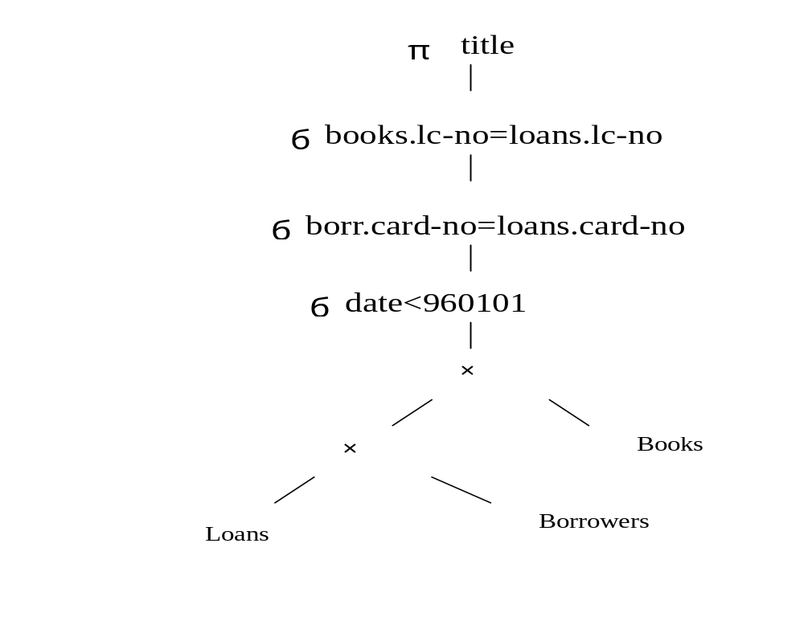
例子

Slide 59
例子
（1）选择运算
有三个选择运算，分解
（2）使用定律4－8把三个选择运算尽量移向树的叶端
（3）由于选择和投影的可交换，把条件date<960101移到最下端
Π_{title}((б_{date<960101}(loans)×borrowers)×books)

Slide 60
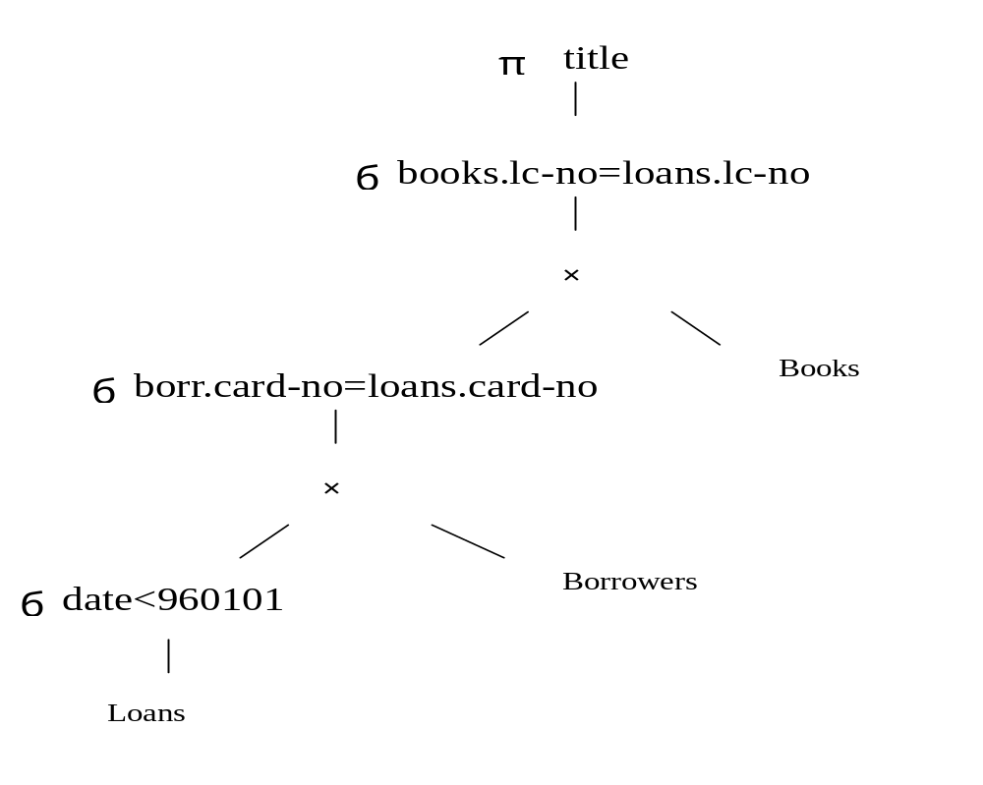
例子

Slide 61
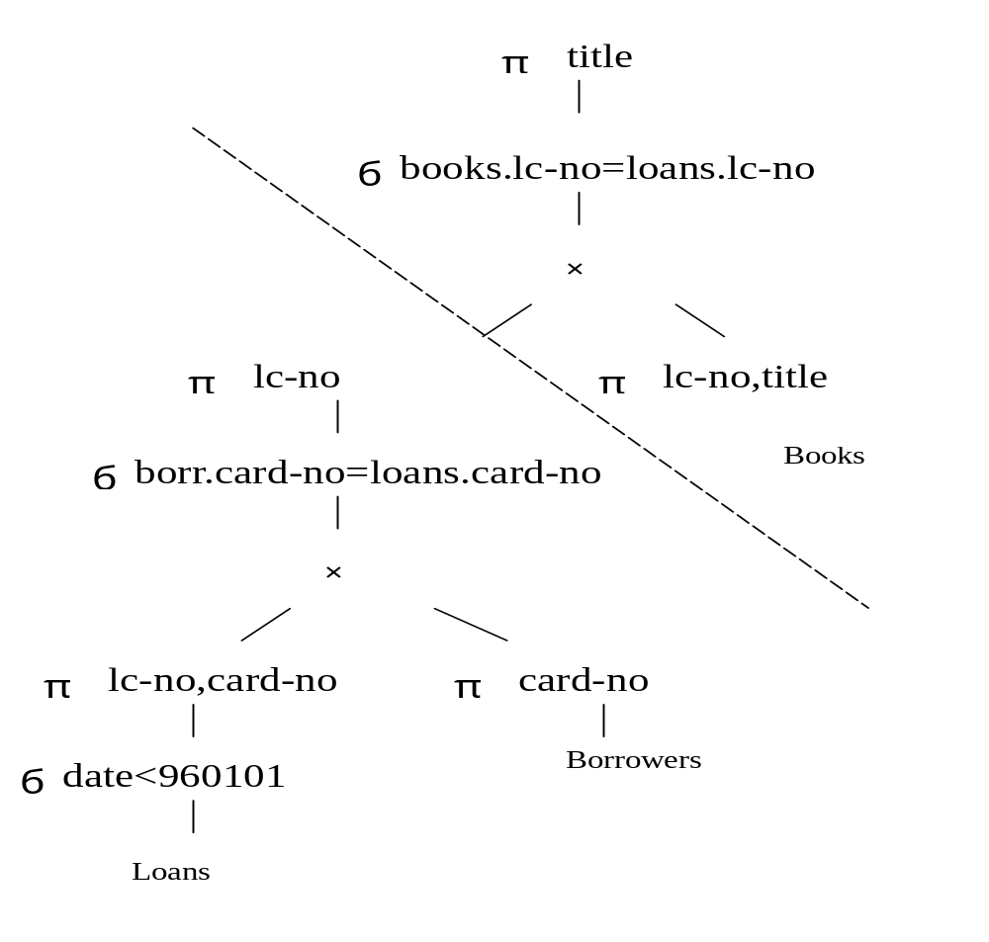
例子
（4）分组查询树

Slide 62
8.3.4 查询优化的一般步骤
1. 把查询转换成某种内部表示
2.把语法树转换成标淮(优化)形式
3.选择低层的存取路径
8.生成查询计划，选择代价最小的

Slide 63
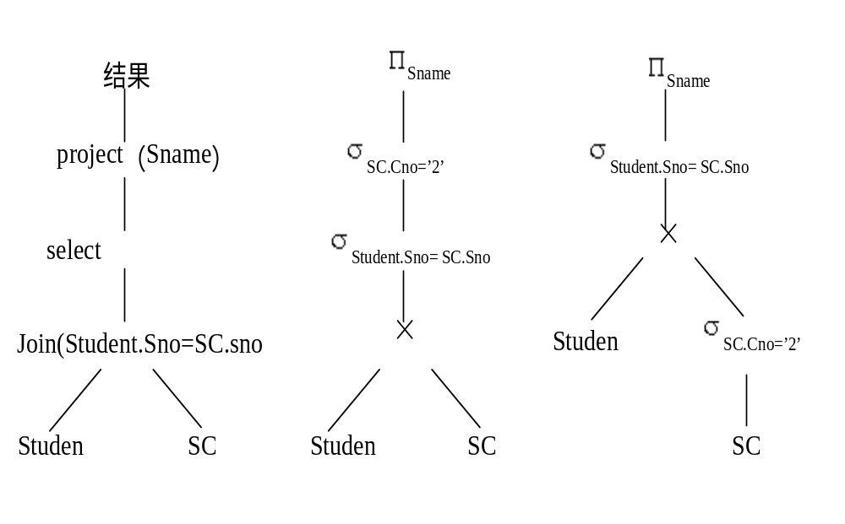
举例
求选修了2号课程的学生姓名。

Slide 64
8.4 物理优化
代数优化改变查询语句中操作的次序和组合，不涉及底层的存取路径
对于一个查询语句有许多存取方案，它们的执行效率不同， 仅仅进行代数优化是不够的
物理优化就是要选择高效合理的操作算法或存取路径，求得优化的查询计划

Slide 65
物理优化（续）
选择的方法：
  基于规则的启发式优化
  基于代价估算的优化
  两者结合的优化方法

Slide 66
基于启发式规则的存取路径选择优化
一、 选择操作的启发式规则
二、 连接操作的启发式规则

Slide 67
基于启发式规则的存取路径选择优化(续)
一、 选择操作的启发式规则:
1. 对于小关系，使用全表顺序扫描，即使选择列上有索引
对于大关系，启发式规则有：
2. 对于选择条件是主码＝值的查询
    查询结果最多是一个元组，可以选择主码索引
    一般的RDBMS会自动建立主码索引。

Slide 68
基于启发式规则的存取路径选择优化(续)
3. 对于选择条件是非主属性＝值的查询，并且选择列上有索引
    要估算查询结果的元组数目
      如果比例较小(<10%)可以使用索引扫描方法
      否则还是使用全表顺序扫描

Slide 69
基于启发式规则的存取路径选择优化(续)
4. 对于选择条件是属性上的非等值查询或者范围查询，并且选择列上有索引
    要估算查询结果的元组数目
      如果比例较小(<10%)可以使用索引扫描方法
      否则还是使用全表顺序扫描

Slide 70
基于启发式规则的存取路径选择优化(续)
5. 对于用AND连接的合取选择条件
    如果有涉及这些属性的组合索引
      优先采用组合索引扫描方法
    如果某些属性上有一般的索引
      则可以用索引扫描方法
      否则使用全表顺序扫描。
6. 对于用OR连接的析取选择条件，一般使用全表顺序扫描

Slide 71
基于启发式规则的存取路径选择优化(续)
二、 连接操作的启发式规则：
1. 如果2个表都已经按照连接属性排序
    选用排序-合并方法
2. 如果一个表在连接属性上有索引
    选用索引连接方法
3. 如果上面2个规则都不适用，其中一个表较小
    选用Hash join方法

Slide 72
基于启发式规则的存取路径选择优化(续)
4. 可以选用嵌套循环方法，并选择其中较小的表，确切地讲是占用的块数(b)较少的表，作为外表(外循环的表) 。
理由：
  设连接表R与S分别占用的块数为Br与Bs
  连接操作使用的内存缓冲区块数为K
  分配K-1块给外表
  如果R为外表，则嵌套循环法存取的块数为Br+( Br/K-1)Bs
  显然应该选块数小的表作为外表

Slide 73
8.5 sql语句优化
目标
有利于DBMS选择代价最小的查询执行计划
依据
DBMS优化器支持的优化策略

Slide 74
8.5 sql语句优化
Sql语句一般优化策略
充分利用索引
尽量避免表搜索
减少不必要的运算

Slide 75
8.5 sql语句优化
1. 搜索参数化
  带有=、＜、＞、＞=、＜=等操作符的条件查询就可以直接使用索引 。如：
    id = "T0001",salary＞30000,a = 1 and c = 7。
    下列则不是搜索参数：
    salary = commission,dept != 10,salary *12 ＞= 30000,age<>21

Slide 76
8.5 sql语句优化
  在查询中可以提供一些冗余的搜索参数,使优化器有更多的选择余地。如title和titleauthor两张表是一对多的关系,同样的查询条件我们有以下三种表现方法:
  ●SELECT title_id, title FROM titles, titleauthor
  WHERE title.title_id = titleauthor.title_id
  AND titleauthor.title_id = ‘T81002'
  ●SELECT title_id, title FROM titles, titleauthor
  WHERE title.title_id = titleauthor.title_id
  AND title.title_id = ‘T81002'
  ●SELECT title_id, title FROM titles, titleauthor
  WHERE title.title_id = titleauthor.title_id
  AND title.title_id = ‘T81002'
  AND titleauthor.title_id = ‘T81002'
  三种方法一种比一种要好,因为后者为优化器提供了更多的选择机会。

Slide 77
8.4 sql语句优化
2.避免使用不兼容的数据类型
  SELECT name FROM employee WHERE salary ＞ 60000
3. IS NULL 与 IS NOT NULL
在where子句中使用is null或is not null的语句优化器是不允许使用索引的
8.在海量查询时尽量少用格式转换
where cast(salary as char(2)) = ‘90’
5.避免不同数据类型间的连接运算

Slide 79
8.4 sql语句优化
6.避免where子句中的“=”左边进行函数、算术运算或其他表达式运算，否则系统将可能无法正确使用索引。
where Left(xsbh,2) = ‘01’
where xsbh = like ’01%’

Slide 81
SQL优化实例
——oracle

Slide 82
例1：RLWT(STCD, TM, LV)——水位表
查询当前时间前一个小时的时刻的水位记录
SELECT * FROM RLWT
WHERE TM+1 = SYSDATE;
SELECT * FROM RLWT
WHERE TM= SYSDATE －1;
SELECT * FROM RLWT
WHERE TM = TO_DATE(‘2006-04-26 7:00:00’,’YY-MM-DD
HH24:MI:SS’)
SELECT STCD, TM, LV FROM RLWT
WHERE TM = TO_DATE(‘2006-04-26 7:00:00’,’YY-MM-DD
HH24:MI:SS’)

Slide 83
例2：查选修了‘01’号课程的学生姓名。
SELECT SNAME
FROM STUDENT WHERE ‘01’ IN (SELECT CNO
FROM SC
WHERE SNO=STUDENT.SNO);
SELECT SNAME
FROM STUDENT, SC
WHERE SC. SNO = STUDENT. SNO
AND SC.CNO = ’01’

Slide 84
例3：SELECT CNO，AVG(GRADE)
FROM SC
GROUP BY CNO
HAVING CNO != ‘001'
AND CNO != ‘002'
SELECT CNO，AVG(GRADE)
FROM SC
WHERE CNO != ‘001'
AND CNO != ‘002'
GROUP BY CNO

Slide 85
例4：SELECT TAB_NAME
FROM TABLES
WHERE TAB_NAME = ( SELECT TAB_NAME
FROM TAB_COLUMNS
WHERE VERSION = 604)
AND DB_VER= ( SELECT DB_VER
FROM TAB_COLUMNS
WHERE VERSION = 604)
SELECT TAB_NAME
FROM TABLES
WHERE (TAB_NAME, DB_VER)
= ( SELECT TAB_NAME, DB_VER
FROM TAB_COLUMNS
WHERE VERSION = 604)

Slide 86
例5：UPDATE EMP
SET EMP_CAT = (SELECT MAX(CATEGORY) FROM
EMP_CATEGORIES),
SAL_RANGE = (SELECT MAX(SAL_RANGE) FROM
EMP_CATEGORIES)
WHERE EMP_DEPT = 0020;
UPDATE EMP
SET (EMP_CAT, SAL_RANGE)
= (SELECT MAX(CATEGORY) , MAX(SAL_RANGE)
FROM EMP_CATEGORIES )
WHERE EMP_DEPT = 0020;

Slide 87
例6：SELECT * FROM SC
WHERE CNO >3
SELECT * FROM SC
WHERE CNO>=4

Slide 88
例7：SELECT ACCOUNT_NAME
FROM TRANSACTION
WHERE AMOUNT !=0; 不使用索引
SELECT ACCOUNT_NAME
FROM TRANSACTION
WHERE AMOUNT >0; 使用索引:
索引只能告诉你什么存在于表中, 而不能告诉你什么不存在于表中。

Slide 89
例8：SELECT SNAME, GRADE
FROM STUDENT, SC
WHERE STUDENT.SNO=SC.CNO AND SC.CNO = ‘001’
SELECT A.SNAME, B.GRADE
FROM STUDENT A, SC B
WHERE A.SNO=B.SNO AND B.CNO = ‘001’

